Slide 1
Gerência de Configuração
Alex Cavalheiro
Elielma Vale
Mateus Silva

Slide 2
Gerência de configuração?
Os sistemas de software estão em constante evolução. A manutenção do software, isto é, modificações em artefatos existentes, chega a consumir 75% do custo total do seu ciclo de vida. Aproximadamente, 20% de todo o esforço de manutenção é usado para consertar erros de implementação e os outros 80% são utilizados na adaptação do software em função de modificações em requisitos funcionais, regras de negócios e na reengenharia da aplicação. A Gerência de Configuração de Software surgiu da necessidade de controlar estas modificações, por meio de métodos e ferramentas, com o intuito de maximizar a produtividade e minimizar os erros cometidos durante a evolução.

Slide 3
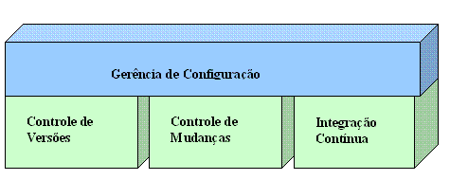

Slide 4
Controle de Versão
Permite que os artefatos sob Gerência de Configuração evoluam de forma distribuída, concorrente e disciplinada, evitando perdas ou sobreposições durante o desenvolvimento e a manutenção do artefato. Podemos citar como exemplos de ferramentas de mercado: CVS, Subversion, IBM Rational ClearCase e Microsoft Visual Source Safe.

Slide 5

Ferramentas de Controle de Versão:
⇒ CVS (Concurrent Version System)
Software livre
Destaque:
Cliente-servidor;
Um arquivo pode ser trabalhado por mais de um desenvolvedor ao mesmo tempo;
Compartilhamento de versões próprias de arquivos selecionados.

Slide 6

Ferramentas de Controle de Versão:
⇒ SVN
Software livre/aberto
Destaques:
Cliente-servidor
Atomic operations: “aplica todas as mudanças ou nenhuma, de modo que nenhuma mudança parcial poderá quebrar o fonte original.”

Slide 7
Controle de Mudança
Armazena todas as informações geradas durante o andamento das solicitações de modificação e relata essas informações aos participantes interessados e autorizados. Podemos citar como exemplos de ferramentas de mercado: Bugzilla, Jira, Trac e IBM Rational ClearQuest.

Slide 8

Ferramentas de Controle de Mudança:
⇒ Bugzilla
É a mais famosa e usada ferramenta de bug tracking open source. Baseada na Web, ela é mantida por voluntários, sendo utilizada por diversos projetos e empresas, dentre os principais: Mozilla, Gnome, Nasa, NBC e Wikipedia.

Slide 9

Ferramentas de Controle de Mudança:
⇒ Trac
O Trac além de ser um sistema de gerenciamento de bugs, possui a funcionalidade para documentação. Sua interface é Web, e também está sob a licença GPL. Dentre os usuários está o Laboratório de Propulsão da Nasa.

Slide 10
Controle de Integração Contínua.
Utilizado em conjunto com as ferramentas anteriores, a integração é o processo junção de uma nova funcionalidade ou aprimoramento ao projeto já existente, este processo ocorre uma ou mais vezes ao dia, por cada um dos colaboradores.
Esta atualização é testada por um script para que haja segurança no aprimoramento do projeto, ao mesmo tempo, a ferramenta de integração informa aos outros colaboradores do projeto sobre a atualização e os resultados dos testes feitos após a integração.
Como exemplos de ferramentas temos, Jenkins® e Hudson®.

Slide 11
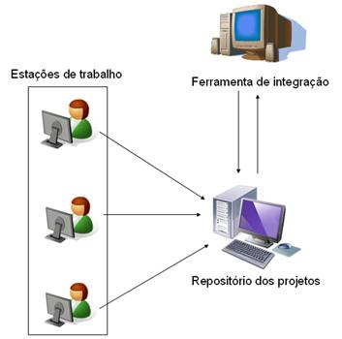
Representação da Integração Contínua.

Slide 12

Ferramentas de Integração Contínua:
⇒ Jenkins
É um servidor de Integração Contínua open-source feito em Java, pode ser rodado de forma standalone ou como uma web aplicação dentro de um servidor web.
Vantagens: 5. Fácil de operar e configurar;
Builds periódicos; 6. Comunidade ativa;
Testes automatizados; 7. Integra outras ferramentas
Possibilita analise de código; através de plugins existentes na
Identificar erros mais cedo; própria aplicação.

Slide 13

Ferramentas de Integração Contínua:
⇒ Hudson
Uma ferramenta de integração contínua que monitora a execução de trabalhos que envolvem diversas mudanças em um mesmo projeto de software. A ferramenta Hudson foca na construção e experimentação de projetos de software continuados, assim tornando mais fácil o trabalho de desenvolvedores na integração de alterações em seus projetos. Sendo que esta construção contínua integrada faz com que haja um aumento de produtividade.

